Slide 1

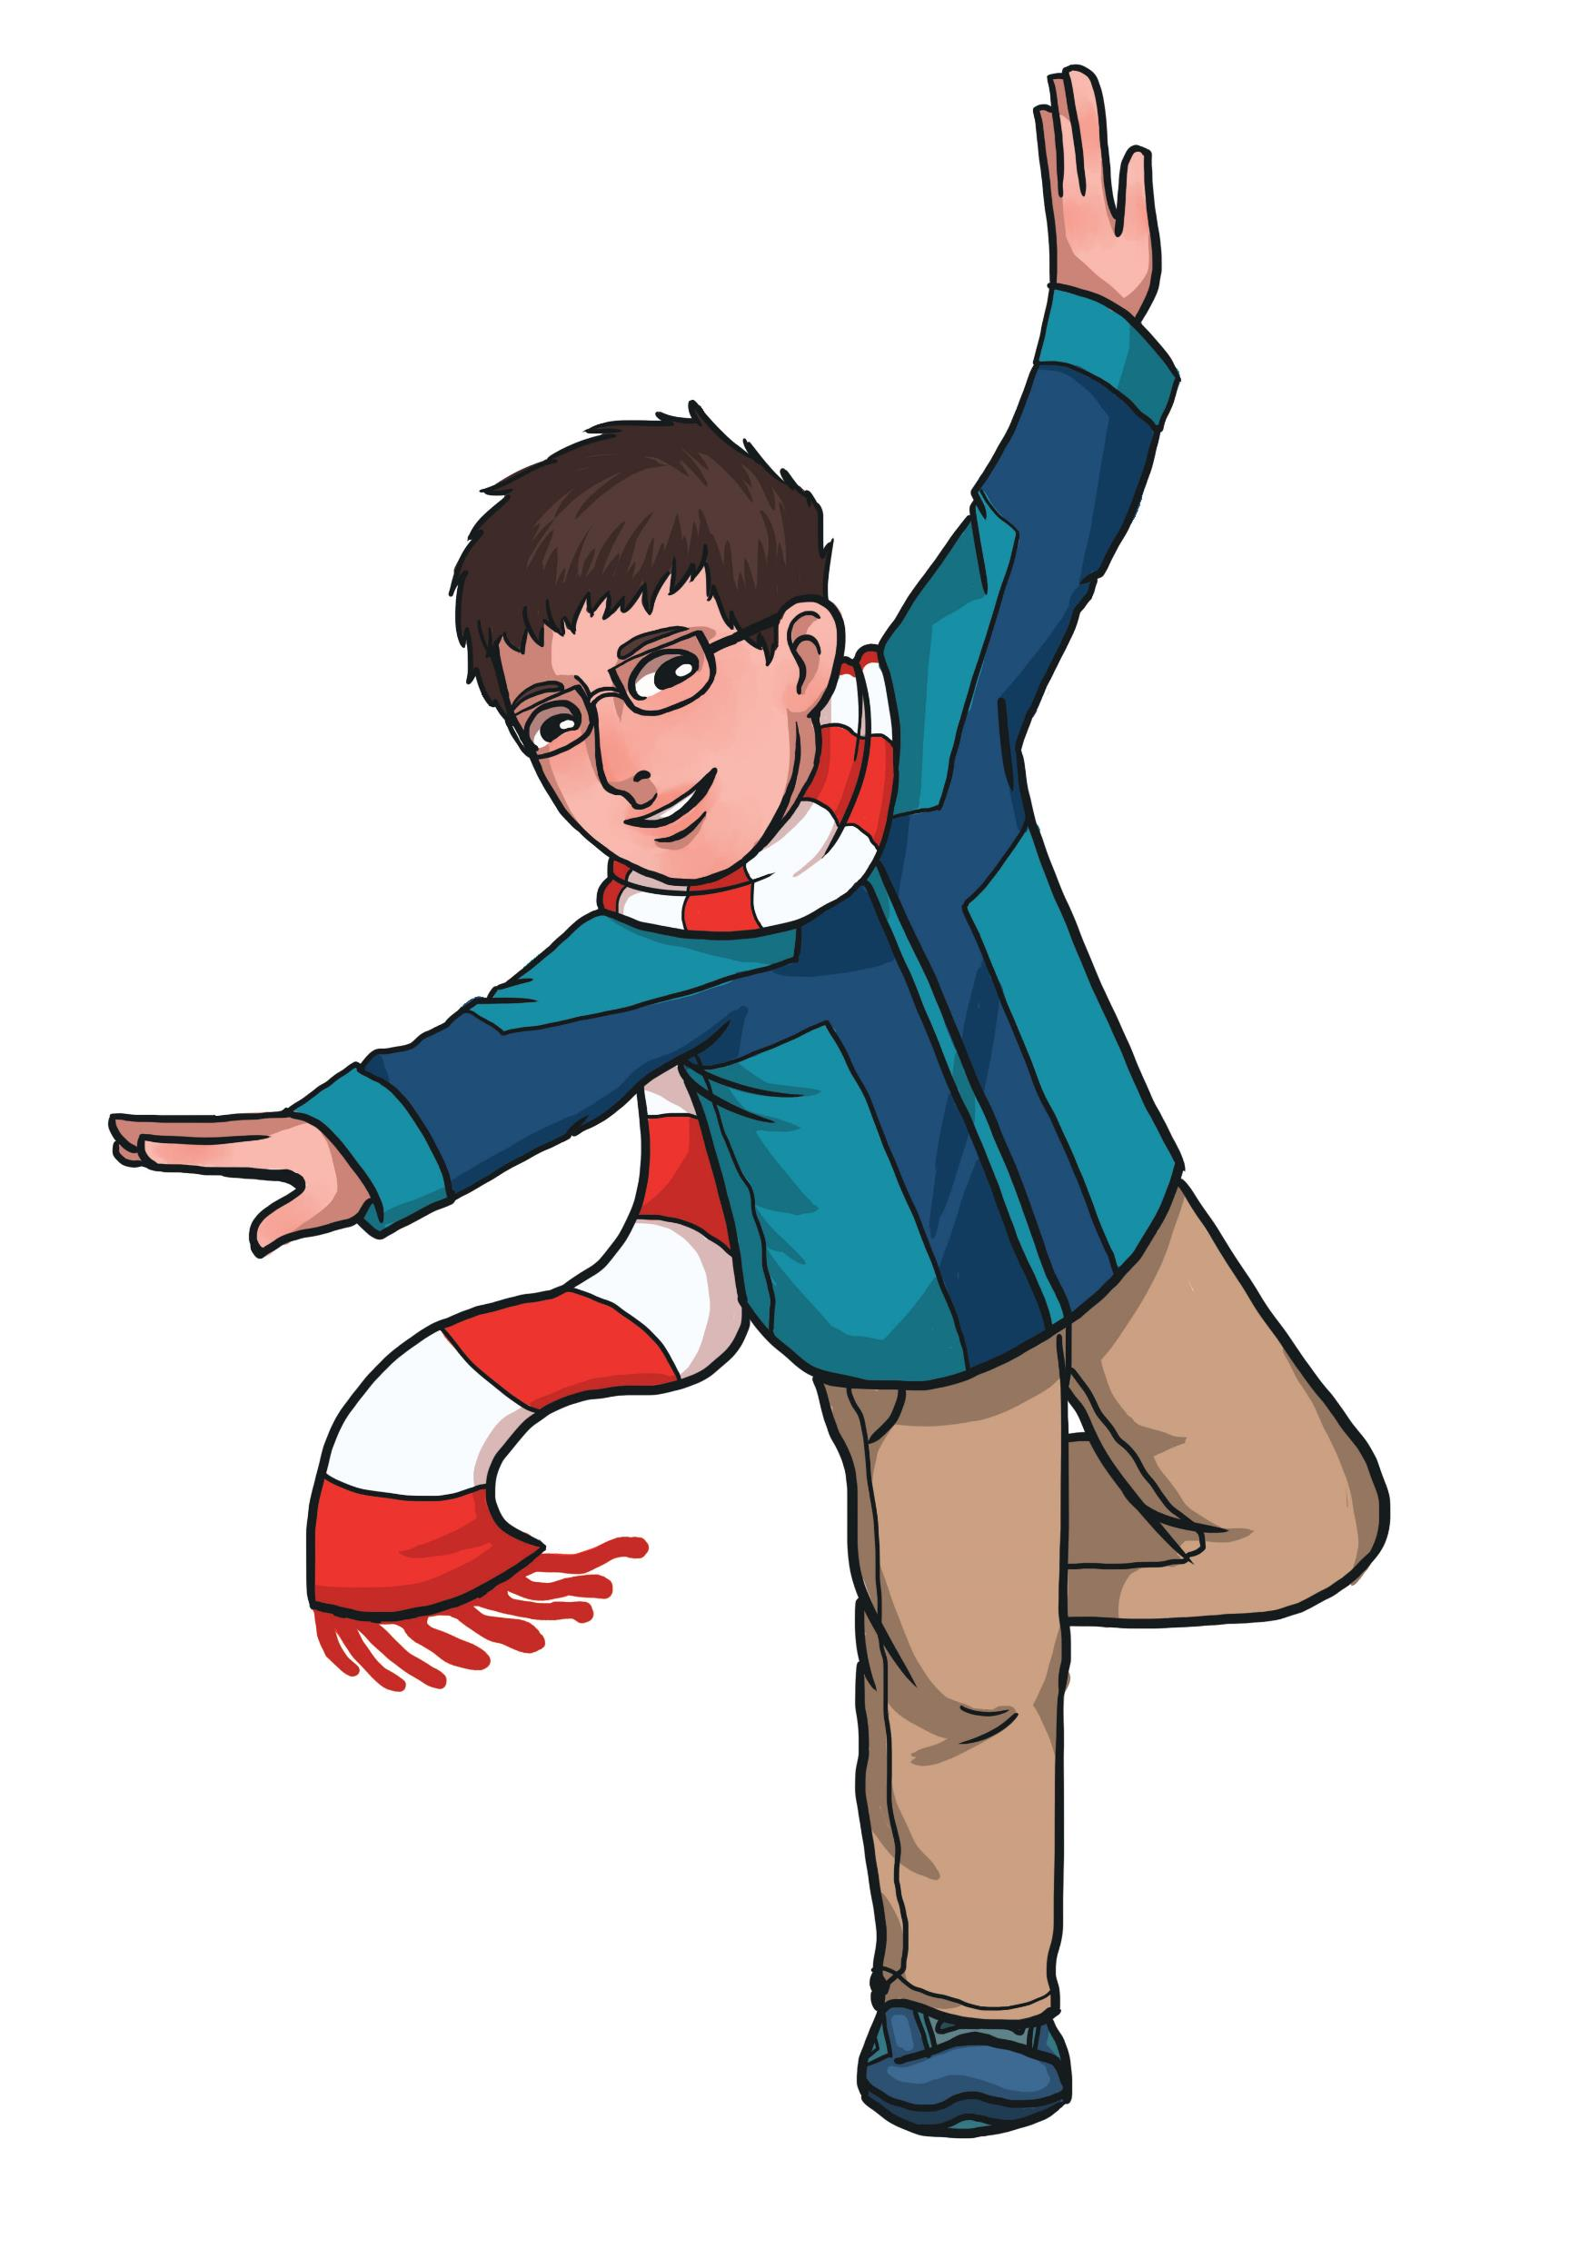

…škola pro Třeboň

Slide 2
S.R.O. s jediným vlastníkem,
Kateřinou Parvonič
KDO ŠKOLU ZAKLÁDÁ
Naším cílem je měnit české školství skrze konkrétní ověřené postupy
K. Parvonič – ředitelka
E. Marvanová – učitelka
J. Paštiková – volnočasová pedagožka
+
rodilý mluvčí
další učitel 1. stupně
…škola pro Třeboň

Slide 3
zápis 30.4.2020
Kdykoli mezi 13 a 17h
PRAKTICKÉ INFORMACE
V budově bývalé ZUŠ, v bráně na náměstí, adresa Hradební 24, Třeboň
již od 1.4. můžete vyplňovat na www.svetoplavci.cz zápisový formulář, abyste svému dítěti zajistili místo v ZŠ
PRO AKTUÁLNÍ INFORMACE SLEDUJTE facebook.com/svetoplavci
…škola pro Třeboň

Slide 4
1 učitel na max. 12 dětí
Učení v reálných situacích
JAK SE SVĚTOPLAVCI UČÍ
Předměty s kontextem: Má cesta, Badatelna, Náš tým, Kdo jsem, Projekty, Za obzor, Svět, Ke kořenům
Místo třídy parta šesti kamarádů
Důraz na morální a
hodnotový rozvoj
Prožívání rytmu roku
Důraz na podporu zdravého životního stylu
Dítě sestavuje vlastní rozvrh a plán učení
Aktivní podíl na životě místní komunity
…škola pro Třeboň

Slide 5
Část pevných bloků
JAK BUDE VYPADAT ŠKOLNÍ TÝDEN
Děti si volí výběrové programy, plánují týmové a individuální aktivity
čas pro týmy
denně pohybové aktivity dle volby
50% času týdně mimo budovu
čas na samostudium
vedení ke zdravému stravování
výuka v reálných situacích
…škola pro Třeboň

Slide 6
dvouměsíční cykly plánované dětmi s podporou komunity
JAK BUDE VYPADAT ŠKOLNÍ ROK
Pravidelná setkání rodič – dítě – učitel vedená dítětem (plánování a hodnocení)
práce s rytmem roku
výuka v projektech
průběžné ověřování portfoliem a produkty
výlety, výpravy, expedice běžnou součástí výuky
…škola pro Třeboň

Slide 7
Speciální školné pro domškoláky, tedy děti v domácím a rozšířeném domácím vzdělávání
KOLIK STOJÍ SVĚTOPLAVCI
3900,-/měs. pro zápis 2020
částka je garantovaná po 3 roky
slevy pro sourozence (ve škole i školce)
Školné zahrnuje pomůcky, materiály, literaturu, výpravy, výlety i expedice – jde o konečnou částku za veškeré aktivity školy
…škola pro Třeboň

Slide 8
Pouze přezkoušení: 2200,- Kč ročně; formou aktivit nad portfoliem dítěte
POKUD
PLÁNUJETE DOMŠKOLÁCTVÍ
rozšířené DV: s možností docházky až 3 dny v týdnu
2000,- měsíčně
slevy za další dítě
platba zahrnuje běžné školní materiály + výpravy
individuální plán dítěte obsahuje školní i domácí aktivity = usnadní vám DV
…škola pro Třeboň

Slide 9
Předběžné přihlášky do školky přijímáme na evka@svetoplavci.cz
OTVÍRÁME I LESNÍ ŠKOLKU (LESNÍ KLUB)
5 dnů: 4000,- Kč/měs.
3 dny: 2900,- Kč/měs.
2 dny: 2600,- Kč/měs.
slevy za další dítě
15 dětí na dvě učitelky
…škola pro Třeboň

Slide 10
27.3. Vše, co jste chtěli vědět o ZŠ Světoplavci
živě na našem facebooku od 20:30
POTŘEBUJETE VĚDĚT VÍC?
Sledujte náš facebook pro oznámení o dalších plánovaných akcích
ozvěte se nám individuálně, rády si skypneme, zavoláme nebo napíšeme
kaca@svetoplavci.cz
604 973 060
skype: kaca.hor
…škola pro Třeboň

